Slide 1
gruene-bw.de
gruene-bw.de
HERZLICH
WILLKOMMEN
Demokratie und Rechtsstaatlichkeit

Slide 2
Justiz und Rechtsstaatlichkeit
Unabhängigkeit von Gerichten und Staatsanwaltschaften eingeschränkt
Justiz wurde politisiert, regierungsloyale Richter*innen wurden eingesetzt
Gesetze wurden in hohem Tempo ohne angemessene Beratung im Parlament verabschiedet
PiS hat Kontrolle über staatliche Unternehmen, Medien und Kulturinstitutionen
PiS hat auch private Medien erworben, um den öffentlichen Diskurs zu beeinflussen
Abbau der Demokratie
in Polen (2015-2023)

Slide 3
Abbau der Demokratie
in Polen (2015-2023)
Propaganda und Feindbilder:
PiS hat aggressiven, polarisierenden Diskurs gefördert, der auf Hass und Feindbildern basiert
Hauptfeindbilder sind die demokratische Opposition, der "dekadente, multikulturelle Westen" und die Europäische Union, die angeblich von Deutschland kontrolliert wird

Slide 4
Abbau der Demokratie
in Polen (2015-2023)
Außenpolitik und Isolation:
PiS hat nationalistische Allianzen geschmiedet und rechte, antieuropäische Parteien in Europa unterstützt
Polen hat sich aufgrund seiner nationalistischen Politik in der Außenpolitik isoliert
Regierung hat Beziehungen zu Russland gefördert, obwohl Polen Mitglied der NATO und der EU ist

Slide 5
Parlamentswahlen
im Oktober 2023
Wahlbeteiligung:
Fast 75% Wahlbeteiligung, das ist mehr als 1989!
Überraschend viele junge Menschen
Hohe Wahlbeteiligung unter Frauen
Viele Nichtwähler haben gewählt

Slide 6
Zusammensetzung:
Bürgerkoalition (Koalicja Obywatelska, KO) Wahlbündnis der Parteien Platforma Obywatelska (Bürgerplattform, PO), Nowoczesna (.N), Initiativa Polska (Inicjatywa Polska), Partia Zieloni (Grüne) und Agrounia (Agrarunion)
Lewica (Linke) Zusammenschluss aus den Parteien Nowa Lewica und Lewica Razem
Trzecia Droga (Dritter Weg) Wahlbündnis der Parteien Polskie Stronnictwo Ludowe (PSL), Polska 2050, Centrum dla Polski (CdP), Unia Europejskich Demokratów (UED)
Regierungschef: Donald Tusk (PO)
Präsident: Andzej Duda(PIS)
Jetzige Regierung
in Polen

Slide 7
Herausforderungen:
Entpolitisierung der Justiz, Gehaltserhöhungen im öffentlichen Dienst und der Stabilisierung der öffentlichen Finanzen
Die Wiederherstellung der Rechtsstaatlichkeit ist eine komplexe Aufgabe, da die Justiz stark politisiert ist
Ausblick:
Die Regierung strebt an, den gesellschaftlichen Zusammenhalt wieder herzustellen und den politischen Konflikt zu beenden, steht jedoch vor erheblichen Herausforderungen und politischen Widerständen.
Jetzige Regierung
in Polen

Slide 8
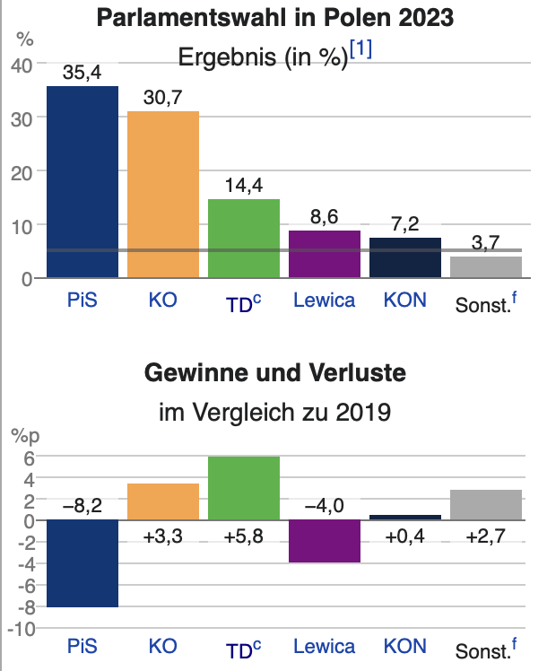
Wahlergebnis
Oktober 2023

Slide 9
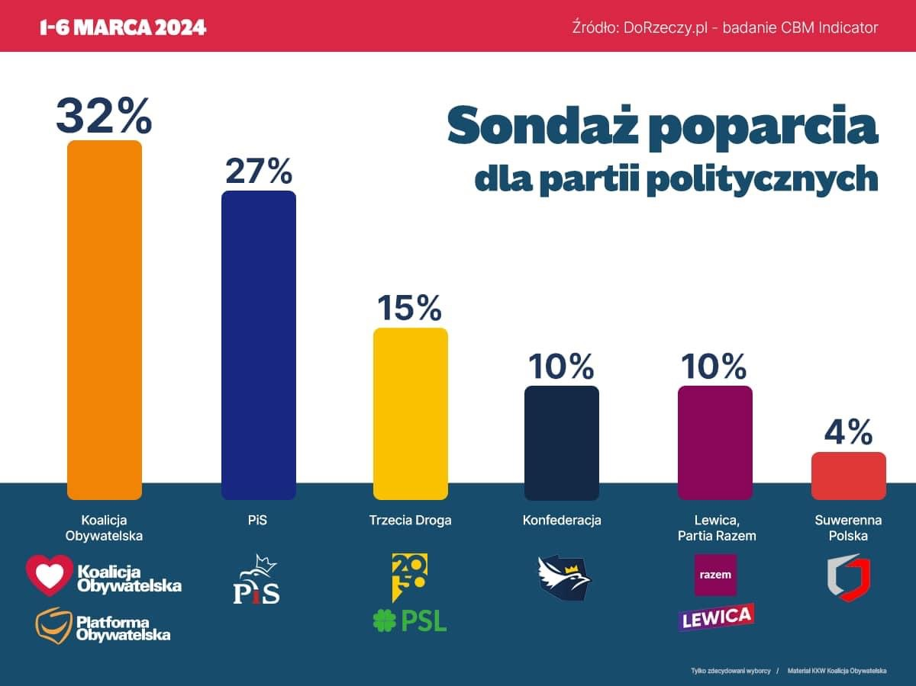
März 2024 Umfrage

Slide 10
Es ist möglich, durch Geschlossenheit und die Zusammenarbeit aller demokratischen Parteien dem Rechtspopulismus wirksam entgegenzutreten!!!

Slide 11
VIELEN
DANK
für eure Aufmerksamkeit
Artur Eichin

